Slide 2
Reminder…
Διαλέξεις
Προαιρετική παρουσία!
Είστε εδώ γιατί θέλετε να ακούσετε/συμμετέχετε
Δεν υπάρχουν απουσίες
Υπάρχει σεβασμός στους συναδέλφους σας και στην εκπαιδευτική διαδικασία
Προστατέψτε εσάς και τους συναδέλφους σας: απέχετε από το μάθημα αν δεν είστε/αισθάνεστε καλά

Slide 3
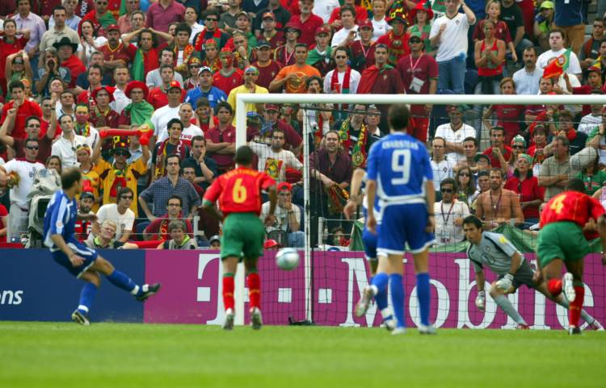
Φυσική για Μηχανικούς
Μηχανική
Κίνηση σε Δυο Διαστάσεις
Εικόνα: Στην εκτέλεση πέναλτι, ο ποδοσφαιριστής κτυπά ακίνητη μπάλα, με σκοπό να της δώσει ταχύτητα και κατεύθυνση ώστε να σκοράρει. Υπό προϋποθέσεις, η εκτέλεση μπορεί να ιδωθεί ως κίνηση σε δυο (αντί τρείς) διαστάσεις.

Slide 4
Φυσική για Μηχανικούς
Μηχανική
Κίνηση σε Δυο Διαστάσεις
Εικόνα: Στην εκτέλεση πέναλτι, ο ποδοσφαιριστής κτυπά ακίνητη μπάλα, με σκοπό να της δώσει ταχύτητα και κατεύθυνση ώστε να σκοράρει. Υπό προϋποθέσεις, η εκτέλεση μπορεί να ιδωθεί ως κίνηση σε δυο (αντί τρείς) διαστάσεις.

Slide 5
Κίνηση σε Δυο Διαστάσεις
Ας επεκτείνουμε τις ιδέες που ήδη ξέρουμε στο χώρο $xy$
Χώρος επιπέδου
Θα κάνουμε εκτεταμένη χρήση διανυσμάτων
…αλλά και ανάλυσης σε συνιστώσες
Δηλ. θα δουλεύουμε κυρίως κατά άξονες της κίνησης
Η γνώση της μονοδιάστατης κίνησης θα είναι πολύτιμη!

Slide 6
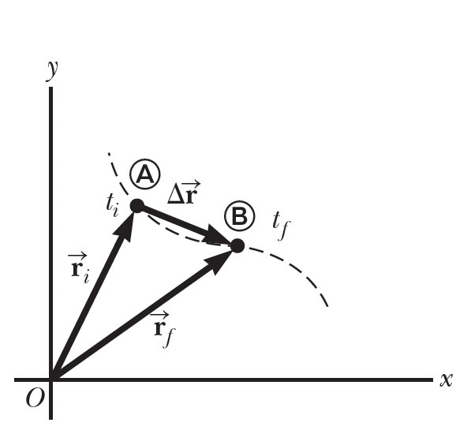
Κίνηση σε Δυο Διαστάσεις
Στη μια διάσταση, μας αρκούσε ένα μονόμετρο μέγεθος (αριθμ. τιμή) για να ορίσουμε τη θέση ενός σωματιδίου
…λόγω της σύμβασης που κάναμε με τα πρόσημα
Στις δυο διαστάσεις, χρειαζόμαστε το διάνυσμα θέσης $\vec{r}$
Ξεκινά από το (0,0) και φτάνει ως τη θέση του σωματιδίου στο επίπεδο $xy$
Μετατόπιση $Δ\vec{r}$
Διαφορά μεταξύ τελικής και αρχικής θέσης
$Δ\vec{r}={\vec{r}}_{f}−{\vec{r}}_{i}$
Notes:
|Δr| != απόσταση που διανύει το σωματίδιο μεταξύ Α και Β

Slide 7
Κίνηση σε Δυο Διαστάσεις
Ορίζουμε τη Μέση Ταχύτητα σε ένα χρονικό διάστημα $Δt$:
$${\vec{v}}_{avg}=\frac{Δ\vec{r}}{Δt}$$
Διάνυσμα με ίδια διεύθυνση και φορά με το $Δ\vec{r}$
Θυμηθείτε από την κίνηση σε μια διάσταση:
$${\vec{u}}_{avg}≡ \frac{Δ\vec{x}}{Δt}$$
Διάνυσμα ανεξάρτητο της διαδρομής!
Γιατί; Εξαρτάται μόνο από το $Δ\vec{r}$
Που εξαρτάται μόνο από την αρχική και την τελική θέση του σωματιδίου
Notes:
Πάλι το παράδειγμα με τους παίκτες του μπάσκετ, αλλά τώρα κινούνται σε όλο το παρκέ. ☺ Διανυσματική μέση ταχύτητα ~ 0, αλλά όχι και απόσταση που διανύουν.

Slide 8
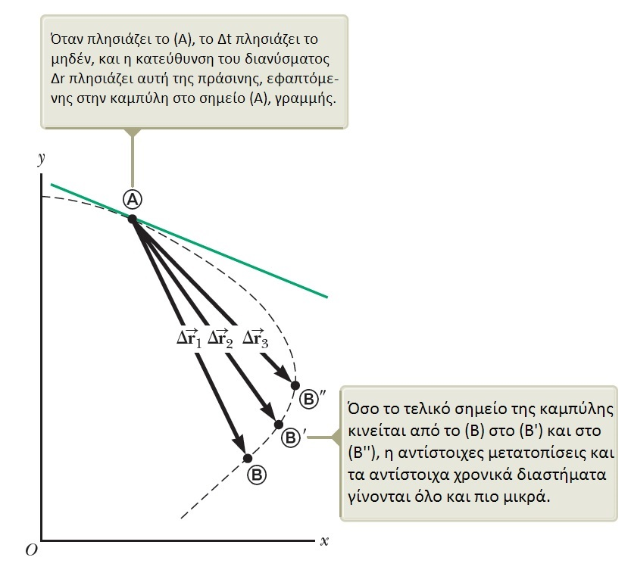
Κίνηση σε Δυο Διαστάσεις
Ας θεωρήσουμε ένα σωματίδιο που κινείται ανάμεσα σε 2 σημεία, Α και Β.
Παρατηρούμε το σωματίδιο σε όλο και μικρότερα χρονικά δια- στήματα (Β, Β’, Β’’)
Η κατεύθυνση του $Δ\vec{r}$ πλησιάζει αυτήν της εφαπτομένης της κα- μπύλης στο σημείο Α.

Slide 9
Κίνηση σε Δυο Διαστάσεις
Στιγμιαία Ταχύτητα
$\vec{v}=\lim_{Δt→0}{\frac{Δ\vec{r}}{Δt}=\frac{d\vec{r}}{dt}}$
Η κατεύθυνση της $\vec{v}$ βρίσκεται στην εφαπτο- μένη της καμπύλης στο εκάστοτε σημείο
Μέτρο ταχύτητας $=|\vec{v}|$
Θυμηθείτε: ${\vec{u}}_{x}≡\lim_{Δt→0}{\frac{Δ\vec{x}}{Δt}}=\frac{d\vec{x}}{dt}$

Slide 10
Κίνηση σε Δυο Διαστάσεις
Μέση Επιτάχυνση
$${\vec{a}}_{avg}=\frac{Δ\vec{v}}{Δt}=\frac{{\vec{v}}_{f}−{\vec{v}}_{i}}{t_{f}−t_{i}}$$
Διάνυσμα: έχει την ίδια κατεύθυνση με την διανυσματική διαφορά ταχυτήτων $Δ\vec{v}$
Θυμηθείτε: ${\vec{a}}_{avg}≡\frac{Δ\vec{u}}{Δt}=\frac{{\vec{u}}_{f}−{\vec{u}}_{i}}{t_{f}−t_{i}}$

Slide 11
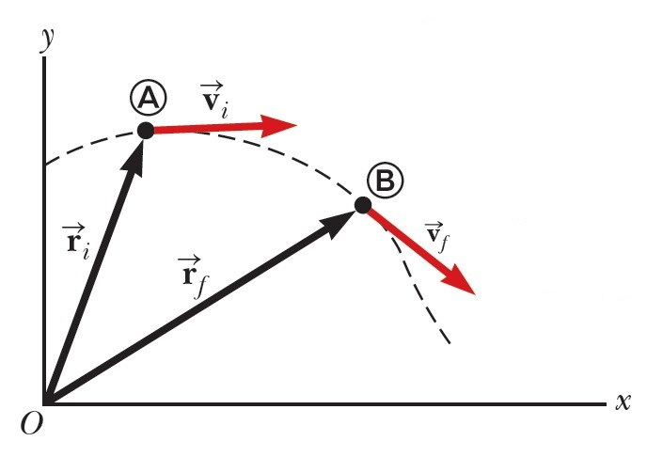
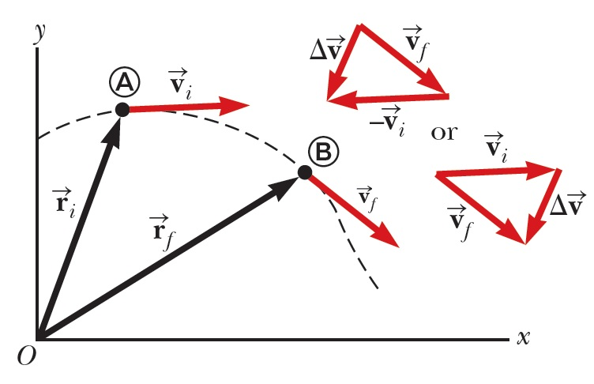
Κίνηση σε Δυο Διαστάσεις
Μέση Επιτάχυνση
Παράδειγμα:
Βρείτε το διάνυσμα ${\vec{a}}_{avg}$

Slide 12
Κίνηση σε Δυο Διαστάσεις
Στιγμιαία Επιτάχυνση $\vec{a}$ $\vec{a}≡\lim_{Δt→0}{\frac{Δ\vec{v}}{Δt}=\frac{d\vec{v}}{dt}}=\vec{v}′\left(t\right)=\frac{d}{dt}\vec{v}(t)$
Θυμηθείτε:
$\vec{a}≡\lim_{Δt→0}{\frac{Δ\vec{u}}{Δt}=\frac{d\vec{u}}{dt}}$

Slide 13
Κίνηση σε Δυο Διαστάσεις
Μοντέλο κίνησης: με σταθερή επιτάχυνση
…όμοια με την κίνηση στη μια διάσταση
Θα σκεφτόμαστε με βάση την παρακάτω «αρχή»:
Η κίνηση σε δυο διαστάσεις μπορεί να μοντελοποιηθεί ως δυο ανεξάρτητες ευθύγραμμες κινήσεις σε δυο κάθετους άξονες:
Τον άξονα των x
Τον άξονα των y
Έτσι, η κίνηση στον έναν άξονα δεν επηρεάζει την κίνηση στον άλλο (και αντίστροφα)

Slide 14
Κίνηση σε Δυο Διαστάσεις
Διάνυσμα θέσης $\vec{r}=x\vec{i}+y\vec{j}$
με $\vec{i},\vec{j}$ τα μοναδιαία διανύσματα του επιπέδου
Αν ξέρουμε το $\vec{r}$, μπορούμε να βρούμε τη στιγμιαία ταχύτητα $\vec{v}$, ως
$$\vec{v}=\frac{d\vec{r}}{dt}=\frac{d}{dt}\left(x\vec{i}+y\vec{j}\right)=u_{x}\vec{i}+u_{y}\vec{j}$$
Επίσης,
$$u_{x}=u_{x_{i}}+a_{x}t , u_{y}=u_{y_{i}}+a_{y}t$$
Αντικαθιστώντας
$$u_{x}\vec{i}+u_{y}\vec{j}=\left(u_{x_{i}}+a_{x}t\right)\vec{i}+\left(u_{y_{i}}+a_{y}t\right)\vec{j} \\ =\left(u_{x_{i}}\vec{i}+u_{y_{i}}\vec{j}\right)+\left(a_{x}\vec{i}+a_{y}\vec{j}\right)t$$
Δηλ.
$$\vec{v}={\vec{v}}_{i}+\vec{a}t$$

Slide 15
Κίνηση σε Δυο Διαστάσεις
Διάνυσμα θέσης $\vec{r}=x\vec{i}+y\vec{j}$
με $\vec{i},\vec{j}$ τα μοναδιαία διανύσματα του επιπέδου
Αναλύοντας
$$\vec{r}=x\vec{i}+y\vec{j}=\left(x_{i}+u_{x_{i}}t+\frac{1}{2}a_{x}t^{2}\right)\vec{i}+\left(y_{i}+u_{y_{i}}t+\frac{1}{2}a_{y}t^{2}\right)\vec{j} \\ =\left(x_{i}\vec{i}+y_{i}\vec{j}\right)+\left(u_{x_{i}}\vec{i}+u_{y_{i}}\vec{j}\right)t+\frac{1}{2}\left(a_{x}\vec{i}+a_{y}\vec{j}\right)t^{2}$$
Έτσι,
$${\vec{r}}_{f}={\vec{r}}_{i}+{\vec{v}}_{i}t+\frac{1}{2}\vec{a}t^{2}$$

Slide 16
Κίνηση σε Δυο Διαστάσεις
Αυτές οι εξισώσεις κατασκευάστηκαν από ξεχωριστή μελέτη της κίνησης ΑΝΑ ΑΞΟΝΑ!
Ας γράψουμε τις δυο διανυσματικές εξισώσεις κίνησης σε δυο διαστάσεις με σταθερή επιτάχυνση
${\vec{v}}_{f}={\vec{v}}_{i}+\vec{a}t$
${\vec{r}}_{f}={\vec{r}}_{i}+{\vec{v}}_{i}t+\frac{1}{2}\vec{a}t^{2}$
$$u_{x_{f}}=u_{x_{i}}+a_{x}t$$
$$u_{y_{f}}=u_{y_{i}}+a_{y}t$$
$$x_{f}=x_{i}+u_{x_{i}}t+\frac{1}{2}a_{x}t^{2}$$
Ισχύουν και όλες οι υπόλοιπες εξισώσεις που περιγράφουν την μονοδιάστατη κίνηση υπό σταθερή ή μηδενική επιτάχυνση!
$$y_{f}=y_{i}+u_{y_{i}}t+\frac{1}{2}a_{y}t^{2}$$

Slide 17
Κίνηση σε Δυο Διαστάσεις
$${\vec{v}}_{f}={\vec{v}}_{i}+\vec{a}t$$
$${\vec{r}}_{f}={\vec{r}}_{i}+{\vec{v}}_{i}t+\frac{1}{2}\vec{a}t^{2}$$
Quiz:
Προβλέψτε τη θέση και την ταχύτητα του σώματος όταν $t=2$
$$y$$
$$\vec{a}$$
$$(t=0)$$
$$(t=2)$$
$${\vec{u}}_{i}$$
$${\vec{u}}_{i}$$
$$2\vec{a}$$
$${\vec{u}}_{f}$$
$${\vec{r}}_{i}$$
$${\vec{u}}_{i}$$
$$2\vec{a}$$
$${\vec{r}}_{f}$$
$$x$$
$${\vec{r}}_{f}={\vec{r}}_{i}+2{\vec{u}}_{i}+2\vec{a}$$
$${\vec{u}}_{f}={\vec{u}}_{i}+2\vec{a}$$

Slide 18
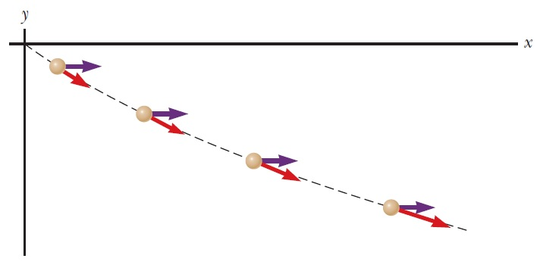
Κίνηση σε Δυο Διαστάσεις
$u_{x_{f}}=u_{x_{i}}+a_{x}t$
$u_{x,avg}=\frac{u_{x_{i}} + u_{x_{f}}}{2}$
$x_{f}=x_{i}+\frac{1}{2}\left(u_{x_{i}}+u_{x_{f}}\right)t$
$x_{f}=x_{i}+u_{x_{i}}t+ \frac{1}{2}a_{x}t^{2}$
$u_{x_{f}}^{2}=u_{x_{i}}^{2}+2a_{x}(x_{f}−x_{i})$
Παράδειγμα:
Ένα σωματίδιο κινείται στο $xy$ επίπεδο, ξεκινώντας από το (0,0) και με αρχική ταχύτητα $20 m/s$ στον x-άξονα, και $−15 m/s$ στον $y$-άξονα. Το σωματίδιο υφίσταται επιτάχυνση μόνο στον x-άξονα ως ${\vec{a}}_{x}=(4 m/s^{2})\vec{i}$. Με ποια μοντέλα κίνησης μπορείτε να περιγράψετε την κίνηση του σωματιδίου;
A) Βρείτε το διάνυσμα της ταχύτητας κάθε χρονική στιγμή. Β) Βρείτε την ταχύτητα σε μέτρο και κατεύθυνση όταν $t=5s$, δηλ. τη γωνία του διανύσματος της ταχύτητας με τον άξονα των $x$. Γ) Βρείτε τις $x,y$ συντεταγ- μένες του σωματιδίου για κάθε χρονική στιγμή $t$, και το διάνυσμα θέσης $\vec{r}$.
$$y$$
$$0$$
$$20\vec{i}$$
$$x$$
$$−15\vec{j}$$
$${\vec{u}}_{i}$$
Notes:
Η εκφώνηση μας λέει ότι το σωματίδιο κινείται προς τα κάτω και δεξιά. Ενώ το σωματίδιο έχει επιτάχυνση στο x-άξονα, στον y-άξονα έχει σταθερή ταχύτητα (μηδενική επιτάχυνση). Το πρόβλημα έχει κίνηση και στις δυο διαστάσεις. Όμως, στον x-άξονα είναι πρόβλημα σωματιδίου υπό σταθερή επιτάχυνση ενώ στον y-άξονα είναι πρόβλημα σωματιδίου υπό σταθερή ταχύτητα.

Slide 19
Κίνηση σε Δυο Διαστάσεις
$u_{x_{f}}=u_{x_{i}}+a_{x}t$
$u_{x,avg}=\frac{u_{x_{i}} + u_{x_{f}}}{2}$
$x_{f}=x_{i}+\frac{1}{2}\left(u_{x_{i}}+u_{x_{f}}\right)t$
$x_{f}=x_{i}+u_{x_{i}}t+ \frac{1}{2}a_{x}t^{2}$
$u_{x_{f}}^{2}=u_{x_{i}}^{2}+2a_{x}(x_{f}−x_{i})$
Παράδειγμα – Λύση:
Ένα σωματίδιο κινείται στο $xy$ επίπεδο, ξεκινώντας από το (0,0) και με αρχική ταχύτητα $20m/s$ στον x-άξονα, και $−15m/s$ στον $y$-άξονα. Το σωματίδιο υφίσταται επιτάχυνση μόνο στον x-άξονα ως ${\vec{a}}_{x}=(4 m/s^{2})\vec{i}$. Με ποια μοντέλα κίνησης μπορείτε να περιγράψετε την κίνηση του σωματιδίου;
$$y$$
$$0$$
$$20\vec{i}$$
$$x$$
$$−15\vec{j}$$
$${\vec{u}}_{i}$$
Notes:
Η εκφώνηση μας λέει ότι το σωματίδιο κινείται προς τα κάτω και δεξιά. Ενώ το σωματίδιο έχει επιτάχυνση στο x-άξονα, στον y-άξονα έχει σταθερή ταχύτητα (μηδενική επιτάχυνση). Το πρόβλημα έχει κίνηση και στις δυο διαστάσεις. Όμως, στον x-άξονα είναι πρόβλημα σωματιδίου υπό σταθερή επιτάχυνση ενώ στον y-άξονα είναι πρόβλημα σωματιδίου υπό σταθερή ταχύτητα.

Slide 20
Κίνηση σε Δυο Διαστάσεις
$u_{x_{f}}=u_{x_{i}}+a_{x}t$
$u_{x,avg}=\frac{u_{x_{i}} + u_{x_{f}}}{2}$
$x_{f}=x_{i}+\frac{1}{2}\left(u_{x_{i}}+u_{x_{f}}\right)t$
$x_{f}=x_{i}+u_{x_{i}}t+ \frac{1}{2}a_{x}t^{2}$
$u_{x_{f}}^{2}=u_{x_{i}}^{2}+2a_{x}(x_{f}−x_{i})$
Παράδειγμα – Λύση:
Ένα σωματίδιο κινείται στο $xy$ επίπεδο, ξεκινώντας από το (0,0) και με αρχική ταχύτητα $20m/s$ στον x-άξονα, και $−15m/s$ στον y-άξονα. Το σωματίδιο υφίσταται επιτάχυνση μόνο στον x-άξονα ως ${\vec{a}}_{x}=(4 m/s^{2})\vec{i}$. A) Βρείτε το διάνυσμα της ταχύτητας κάθε χρονική στιγμή.
Notes:
vf = [(20 + 4)i – 15j]

Slide 21
Κίνηση σε Δυο Διαστάσεις
$u_{x_{f}}=u_{x_{i}}+a_{x}t$
$u_{x,avg}=\frac{u_{x_{i}} + u_{x_{f}}}{2}$
$x_{f}=x_{i}+\frac{1}{2}\left(u_{x_{i}}+u_{x_{f}}\right)t$
$x_{f}=x_{i}+u_{x_{i}}t+ \frac{1}{2}a_{x}t^{2}$
$u_{x_{f}}^{2}=u_{x_{i}}^{2}+2a_{x}(x_{f}−x_{i})$
Παράδειγμα - Λύση:
Ένα σωματίδιο κινείται στο $xy$ επίπεδο, ξεκινώντας από το (0,0) και με αρχική ταχύτητα $20m/s$ στον x-άξονα, και $−15m/s$ στον y-άξονα. Το σωματίδιο υφίσταται επιτάχυνση μόνο στον x-άξονα ως ${\vec{a}}_{x}=(4 m/s^{2})\vec{i}$. Β) Βρείτε την ταχύτητα σε μέτρο και κατεύθυνση όταν $t=5s$, δηλ. τη γωνία του διανύσματος της ταχύτητας με τον άξονα των x.
Notes:
vf = (40i – 15j) m/s
θ = arctan(uyf/uxf) = -21^o
uf = |vf| = 43 m/s

Slide 22
Κίνηση σε Δυο Διαστάσεις
$u_{x_{f}}=u_{x_{i}}+a_{x}t$
$u_{x,avg}=\frac{u_{x_{i}} + u_{x_{f}}}{2}$
$x_{f}=x_{i}+\frac{1}{2}\left(u_{x_{i}}+u_{x_{f}}\right)t$
$x_{f}=x_{i}+u_{x_{i}}t+ \frac{1}{2}a_{x}t^{2}$
$u_{x_{f}}^{2}=u_{x_{i}}^{2}+2a_{x}(x_{f}−x_{i})$
Παράδειγμα - Λύση:
Ένα σωματίδιο κινείται στο $xy$ επίπεδο, ξεκινώντας από το (0,0) και με αρχική ταχύτητα $20m/s$ στον x-άξονα, και $−15m/s$ στον y-άξονα. Το σωματίδιο υφίσταται επιτάχυνση μόνο στον x-άξονα ως ${\vec{a}}_{x}=(4 m/s^{2})\vec{i}$. Γ) Βρείτε τις $x,y$ συντεταγμένες του σωματιδίου για κάθε χρονική στιγμή $t$, και το διάνυσμα θέσης $\vec{r}$.
Notes:
xf = 20t + 2t^2
yf = -15t
rf = (20t + 2t^2)i – 15j

Slide 23
Κίνηση σε Δυο Διαστάσεις
Μια κλασική κίνηση σε δυο διαστάσεις είναι η βολή.
Το μόνο που αλλάζει είναι
Η επιτάχυνση της βαρύτητας $\vec{g}$, που θεωρείται σταθερή και κάθετη (με φορά προς τα κάτω) στον άξονα x.
Επίσης, η αντίσταση του αέρα θεωρείται αμελητέα.
Υπό αυτές τις συνθήκες, η ανάλυση τέτοιων προβλημάτων είναι απλή…

Slide 24
Κίνηση σε Δυο Διαστάσεις

Slide 25
Κίνηση σε Δυο Διαστάσεις
Ας γράψουμε τις δυο διανυσματικές εξισώσεις βολής
${\vec{v}}_{f}={\vec{v}}_{i}+\vec{g}t$
${\vec{r}}_{f}={\vec{r}}_{i}+{\vec{v}}_{i}t+\frac{1}{2}\vec{g}t^{2}$
Ίδιες με αυτές της Διαφ. 16 (10 slides πριν)!
Προσοχή! Είναι διανυσματικές εξισώσεις!

Slide 26
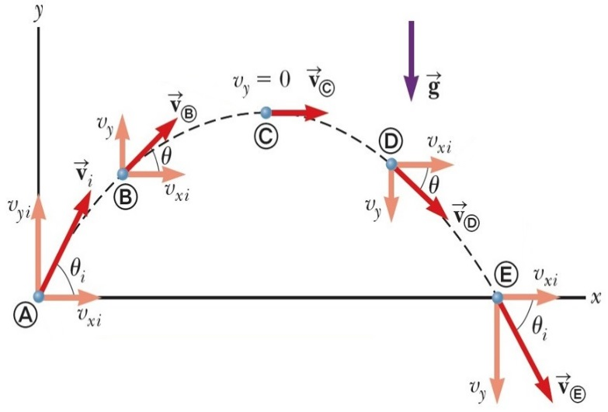
Κίνηση σε Δυο Διαστάσεις
Ας αναλύσουμε την κίνηση
Αρχική θέση $u_{xi}=u_{i}\cos\left(θ_{i}\right)$ $u_{yi}=u_{i} sin⁡(θ_{i})$
Δυο συνιστώσες:
A) Μηδενική επιτάχυνση στον x-άξονα ($\vec{u}$ σταθερή)
B) Σταθερή επιτάχυνση στον y-άξονα ($g$ – βαρυτική επιτάχυνση)
Γράφουμε τις εξισώσεις κίνησης όπως τις ξέρουμε, θεωρώντας αυθαίρετα μια θετική φορά σε κάθε άξονα (συνήθως πάνω και δεξιά)

Slide 27
Κίνηση σε Δυο Διαστάσεις
$$+$$
Αλγεβρικές εξισώσεις
1) $x_{f}=x_{i}+u_{xi}t$
2) $u_{yf}=u_{yi}−gt$ $u_{y,avg}=\frac{1}{2}{(u}_{yi} +{ u}_{yf})$ $y_{f}=y_{i}+\frac{1}{2}\left(u_{yi}+u_{yf}\right)t$
$y_{f}=y_{i}+u_{yi}t−\frac{1}{2}gt^{2}$
$u_{yf}^{2}=u_{yi}^{2}−2g\left(y_{f}−y_{i}\right)$
με $g=9.8 m/s^{2}$
Εντελώς ανεξάρτητες μεταξύ τους κινήσεις!
$$+$$

Slide 28
Συνεχίζεται... ☺

